Slide 1

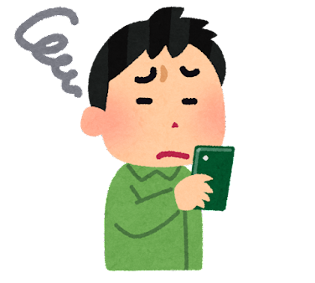

大阪府・大阪市 消費生活情報
2022年８月
Vol.107
令和３年度 大阪府内の消費生活相談の概要
☑ 相談件数 70,794件 （前年度から7,880件減少）
（うち大阪市18,871件 前年度から1,986件減少）
☑ 30歳未満の若者の相談件数は、8,601件で前年度から1,020件減少しましたが、
相談全体に占める割合は横ばい傾向
☑ 65歳以上の高齢者の相談件数は19,744件で相談全体の２７．９％を占めました
☑ どの年代でも、商品・役務別の相談件数では「化粧品」や「健康食品」に関する相談が
多く、「定期購入トラブル」（※）が原因です
☑ 新型コロナウイルス感染症関連の相談件数は2,844件で、前年度から4,562件減少
（※）定期購入トラブルとは・・・「『お試し〇〇円』や『初回限定無料』など、通常より低価格で購入できると表示しながらも
実際は複数回の購入が条件である定期購入だった」というようなトラブルのこと
利用した覚えのない請求が突然来たら？
フィッシング詐欺や架空請求にご注意！
相談事例
宅配業者からSMSで不在通知が届いた。SMSに記載されていたURLに
アクセスし、携帯電話番号等の個人情報を入力した。その後、家に不在票が入っていなかったので、偽のSMSと気づいた。
アドバイス
身に覚えのない料金を請求するＳＭＳは、不特定の電話番号に対して
無作為に送信されている可能性があります。実在する事業者名を名乗る
場合もあり、相手方に連絡を取ると、根拠のない請求をされたり、
個人情報を相手に聞き出されたりする可能性があります。
身に覚えのないＳＭＳは無視しましょう。
身に覚えのないＳＭＳ内からフィッシングサイトに誘導される可能性が
あります。記載されているURLに安易にアクセスしないようにしましょう。
アクセスしてしまっても、提供元不明のアプリのインストール、
ID・パスワードなどの個人情報の入力をしないようにしましょう。

Slide 2



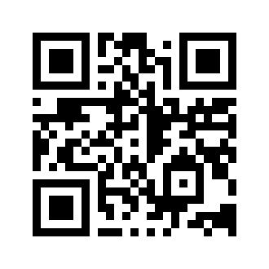
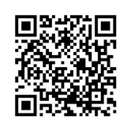


内職・副業等の「もうけ話トラブル」が増加中！
「内職・副業」に関する相談件数 987件 （うち大阪市320件）
相談事例
（件数）
数日前、SNSの友人からSNSでお金を儲ける方法があるとSNSのグループに誘われた。７万円払えば、グループに入って、リーダーからお金を儲ける方法を教えてもらえるし、自分が勧誘してきた人がグループに加入すれば６,０００円がもらえると言われた。
最初はSNSで勧誘されていたが、あとからSNSの
無料通話機能で１時間勧誘された。断り切れずに
承諾し、キャッシュカードのデビット機能で
支払った。契約後、業者から届いたメールに
８日間返金保証とあったので返金を申し出た。
決済のキャンセル処理を受け付けたと
メールは届いたが、今後どうしたらよいか。
447件
増加
令和２年度
令和３年度
アドバイス
●簡単に儲かるようなうまい話はありません！
・「簡単に儲かる」などのインターネット上の情報や広告を
鵜呑みにしないようにしましょう。
・ 友人・知人からの誘いでも安易に信じないようにしましょう。
●お金を要求されたら要注意！
・お金を支払ったとたん相手方と連絡が取れなくなることもあり、
被害の回復が困難になります。
・借金をしてまで契約すべきものかよく考えましょう。クレジットカード決済や
消費者金融での借金を勧められた場合は、「契約しない」とはっきり断りましょう。
●トラブルに備え、記録を残しておきましょう！
・契約前に契約条件、契約内容をしっかり確認しましょう。
・トラブルに備えて、SNS等での相手とのやりとりは消さずに、
スクリーンショットを取るなどして、記録を残しておきましょう。
不安になったとき、
トラブルになったときは、
お住まいの市町村の
消費生活センターに
ご相談ください。
○首長メッセージ
私たちは府民の皆様の安全・安心な消費生活の実現を図るため、将来にわたって、消費者行政に全力で取り組みます。
大阪府知事、大阪市長、堺市長、岸和田市長、豊中市長、池田市長、吹田市長、泉大津市長、高槻市長、貝塚市長、守口市長、
枚方市長、茨木市長、八尾市長、泉佐野市長、富田林市長、寝屋川市長、河内長野市長、松原市長、大東市長、和泉市長、箕面市長、柏原市長、羽曳野市長、門真市長、摂津市長、高石市長、藤井寺市長、東大阪市長、泉南市長、四條畷市長、交野市長、大阪狭山市長、阪南市長、島本町長、豊能町長、能勢町長、忠岡町長、熊取町長、田尻町長、岬町長、太子町長、河南町長、千早赤阪村長
シニア向け
消費生活情報
サイトはこちら→
「笑いDE学ぶ
消費者トラブル
HS編」公開中！
詳しくはこちら→
被害にあっても、あきらめないで
消費者ホットライン
☎１８８（いやや！）
※局番なし
大阪府HP
大阪府HP
大阪府消費生活センター ☎06-6616-0888
ホームページ：https://www.pref.osaka.lg.jp/shouhi/
大阪市消費者センター ☎06-6614-0999
ホームページ：https://www.city.osaka.lg.jp/lnet/

